Slide 1
חידות

Slide 2
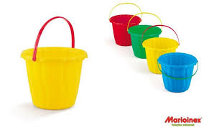
חידה מס' 1
יש לנו רק 2 דליים.
אחד בנפח 5 ליטר, והשני בנפח 3 ליטר.
יש לנו משימה למדוד 4 ליטר בדיוק, איך נעשה זאת רק עם 2 הדליים וברז
מים שיש לנו ?

Slide 3
פיתרון חידה מס' 1
שלב א' - ממלאים את הדלי 5 ליטר עד סופו (ואז אנו יודעים שיש לנו שם בדיוק 5 ליטר) ומרוקנים לדלי 3 ליטר עד שהוא מתמלא (ואז אנו יודעים שרוקנו 3 ליטר בדיוק). את המים בדלי 3 ליטר שופכים להשקות צמחים. כך בינתיים יש לנו דלי 5 ליטר שבו נשארו 2 ליטר ודלי 3 ליטר ריק.
שלב ב' - שופכים את ה2 ליטר מהדלי 5 ליטר לדלי של ה3 ליטר. כך בינתיים יש לנו דלי 5 ליטר ריק, ודלי 3 ליטר ממולא ב2 ליטר מים.
שלב ג', ממלאים את הדלי 5 ליטר עד סופו, ושופכים לדלי 3 ליטר עד שהוא מתמלא.
וכך בדלי 5 ליטר נשארים 4 ליטר בדיוק.

Slide 4
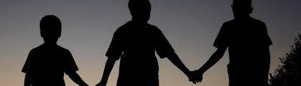
חידה מס' 2
במשפחה יש 5 אחים,
לכל אחד מהם יש אחות אחת כמה אחיות יש במשפחה ?

Slide 5

פיתרון חידה מס' 2
יש אחות אחת במשפחה.
הסבר - יש 4 אחים, ולכל אחד מהם אחות אחת - אותה אחות.

Slide 6

חידה מס' 3
צפרדע נפלה לבאר שעומקה 30 מטר.
היא מתחילה לטפס מעלה כדי לצאת.
כל יום היא מצליחה לעלות 2 מטר,
אך בלילה מחליקה מטה מטר אחד.
תוך כמה ימים בקצב הזה תצא החוצה ?

Slide 7
פיתרון חידה מס' 3
רמז - אם עניתם 30, לפי "הגיון" שכל יום היא עלתה מטר - זו התשובה הלא נכונה.
התשובה הנכונה 28 יום. הסבר - ביום ה28 היא תהיה בגובה 28 מטר, ואז תתפס עוד 2 מטר ביום ותצא. העניין של להחליק לא יהיה רלוונטי.

Slide 8
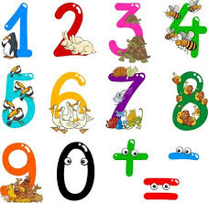
חידה מס' 4
איש אחד אוהב 400 אבל לא 300. הוא אוהב 100 אבל לא 99. הוא אוהב 3600 אבל לא 3700. לפי המספרים שהוא אוהב, מה עוד הגיוני שיאהב ?
א. 900 ב. 1000 ג. 1100 ד. 1200

Slide 9
פיתרון חידה מס' 4
תשובה נכונה - א.
הסבר - המשותף למספרים שהוא אוהב - מספרים שיש להם שורש שלם.

Slide 10
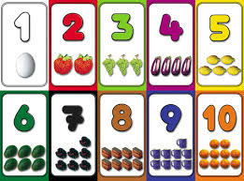
חידה מס' 5
אם
1=5
2=10
3=20
4=40
כמה שווה 5 ?

Slide 11
פיתרון חידה מס' 5
5 שווה 1, אמרנו לכם את זה בהתחלה.

Slide 12

חידה מס' 6
במספר של השנה 2013 מפסיקה תופעה שהיתה בכל השנים מאז 1988.
תופעה שקשורה במספרים. במה מדובר ?

Slide 13
פיתרון חידה מס' 6
ב2013 אין ספרה שחוזרת על עצמה.

Slide 14
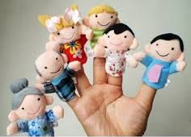
יש לי ארבע אצבעות ואגודל ואינני יצור חי, מי אני?

Slide 15
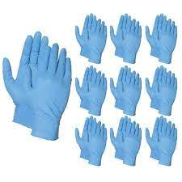
כפפה

Slide 16
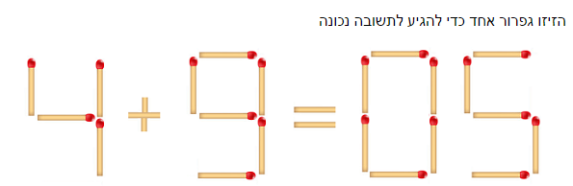
חידה מס' 8

Slide 17
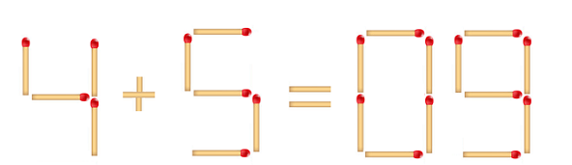
פיתרון חידה מס' 8

Slide 18
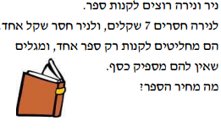
חידה מס' 9

Slide 19


פיתרון חידה מס' 9

Slide 20
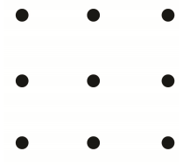
חידה מס' 10
לפניכם 9 נקודות.
עליכם לחבר את כל הנקודות ב-4 קווים מבלי להרים את כלי הכתיבה.

Slide 21
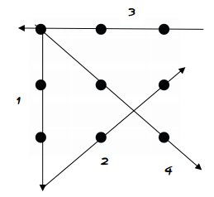
פיתרון חידה מס' 10

Slide 22

חידה מס' 11

Slide 23
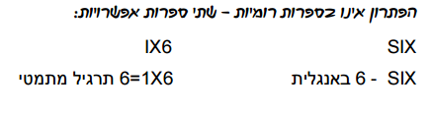
פיתרון חידה מס' 11

Slide 24
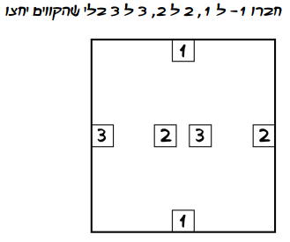
חידה מס' 12

Slide 25
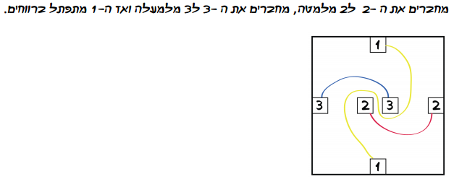
פיתרון חידה מס' 12

Slide 26

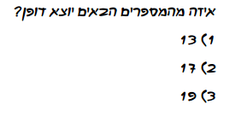
חידה מס' 13

Slide 27
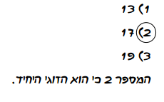
פיתרון חידה מס' 13

Slide 28
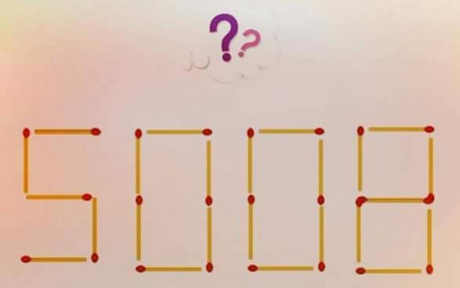
חיה מס' 14
על ידי הזזת שני גפרורים יש ליצור את המספר הגדול ביותר האפשרי

Slide 29
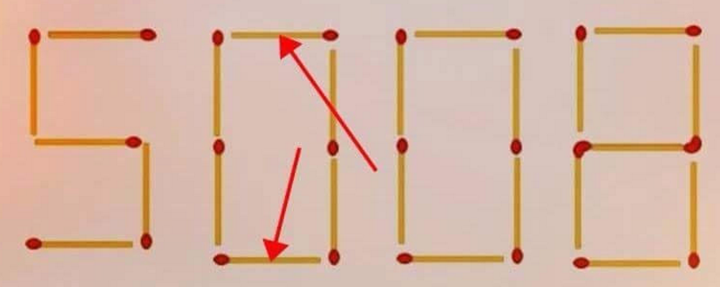
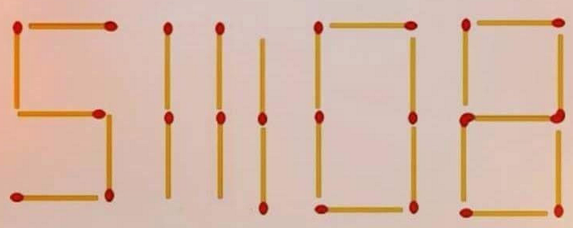
פיתרון חידה מס' 14

Slide 30
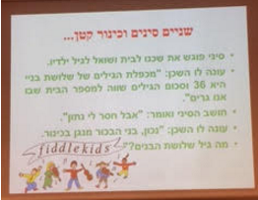
חידה מס' 15

Slide 31
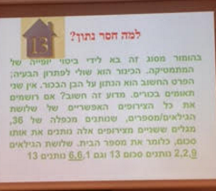
פיתרון חידה מס' 15

Slide 32
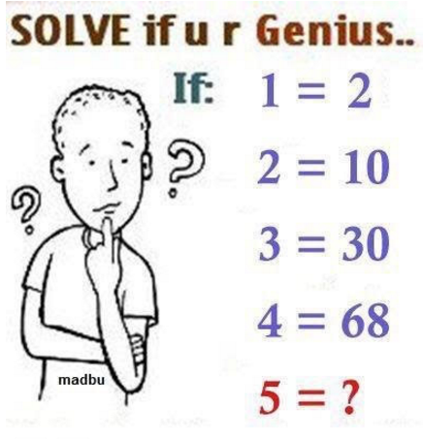
חידה מס' 16

Slide 33
פיתרון חידה מס' 16
התשובה 130=5
החוקיות - המספר בחזקת 3 ועוד 5

Slide 34
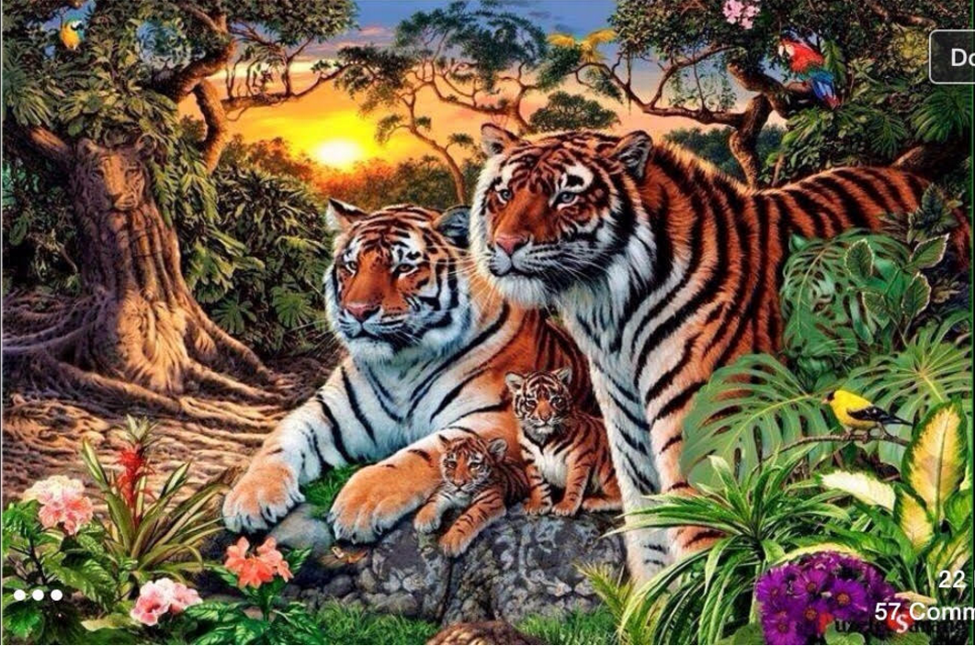
כמה נמרים בתמונה?
כמה נמרים בתמונה?

Slide 35
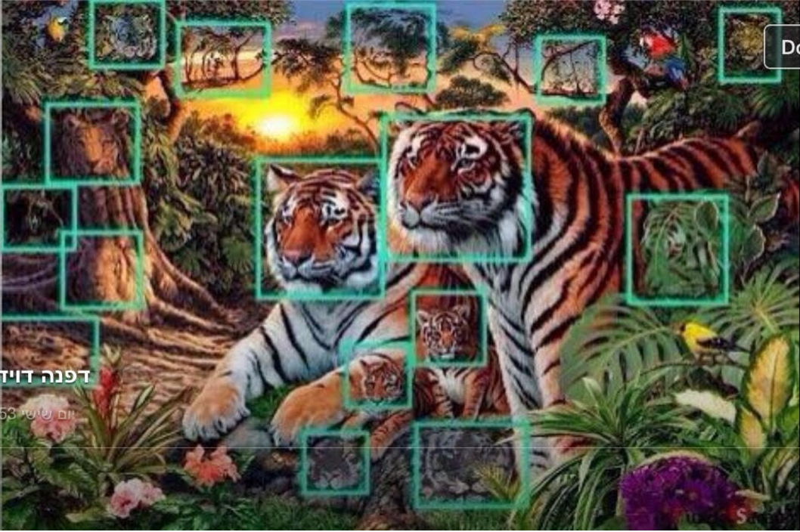
16 נמרים

Slide 36
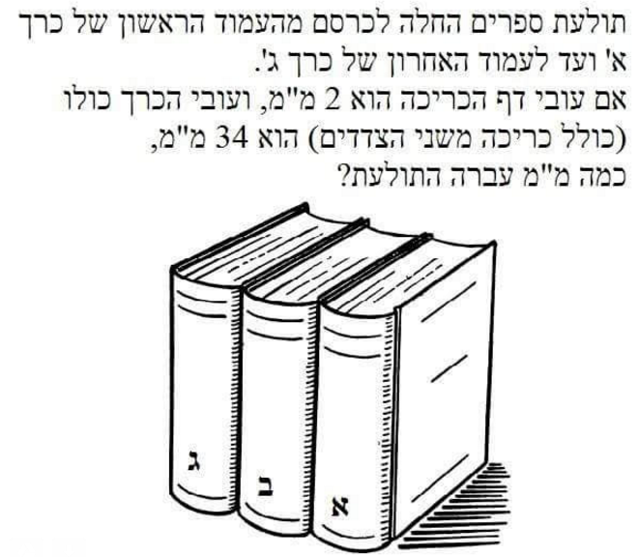
חידה מס' 18

Slide 37
פיתרון חידה מס' 18
התשובה - 38
הסבר - בהילקח בחשבון סדר הכרכים בתמונה.
עפ״י קריאת העברית תחילת הספר נמצא בצד ימין של הספר.
כלומר על התולעת לעבור את הכריכה בלבד על מנת להגיע לספר ב׳. (2מ״מ)
כרך ב׳ - 34 מ״מ.
עפ״י כיוון קריאת העברית סוף הספר נמצא בצד שמאל של הספר.
לפיכך העמוד האחרון של כרך ג׳ נמצא צמוד לכרך ב׳ אבל במרחק 2 מ״מ בשל עובי הכריכה
מכאן 2+34+2=38

Slide 38
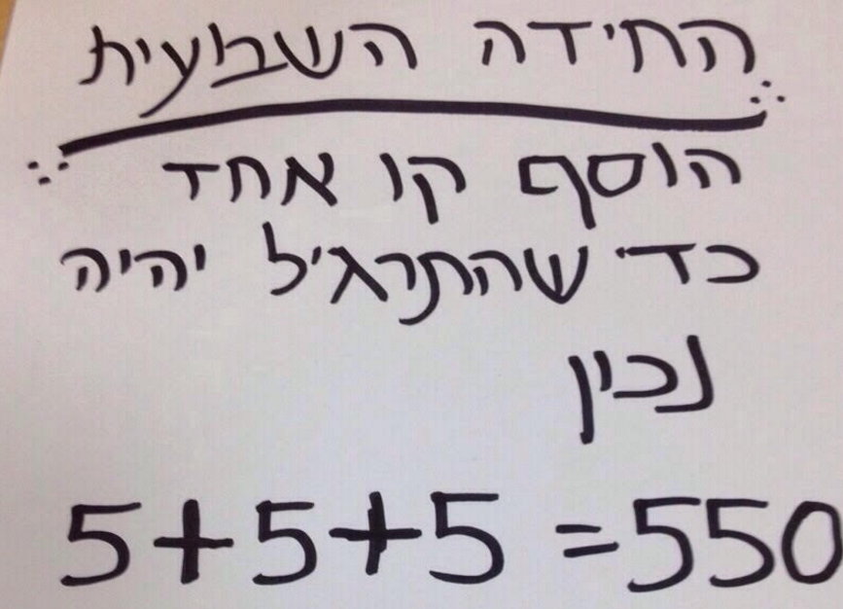
חידה מס' 19

Slide 39
פתרון חידה מס' 19
להפוך את אחד הפלוסים + לספרה 4

Slide 40
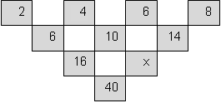
חידה מס' 20
מה הערך של x לפי החוקיות שבמבנה הנתון?

Slide 41
פתרון חידה מס' 20
כל ריבוע הוא סכום שני הריבועים שמעליו.

Slide 42
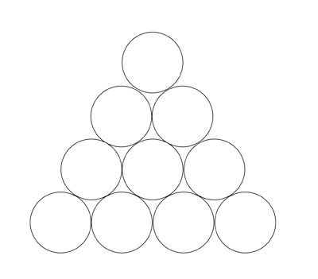
חידה מס' 21
לפניכם משולש המורכב ממטבעות (עיגולים ) הפונה כלפי מעלה איזה 3 מטבעות צריך להזיז כדי שהמשולש יפנה כלפי מטה?

Slide 43
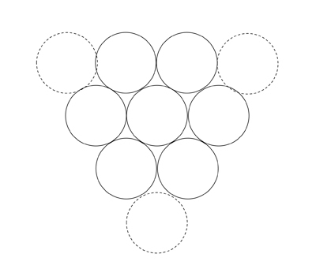
פתרון חידה מס' 21
את העליון למטה , ואת 2 המטבעות למטה בצדדים למעלה

Slide 44


חידה מס' 22
כיצד ניתן להגיע למספר 100
ע"י שימוש בכל הספרות מ-1 עד 9 (לא כולל 0),
פעם אחת בכל ספרה
ועוד לפי הסדר שלהן: . . . 3 ,2 ,1 ?

Slide 45

פתרון חידה מס' 22
יש לשאלה זו הרבה מאוד תשובות:

Slide 46
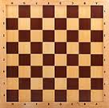
חידה מס' 23
כמה ריבועים סה"כ יש בלוח שחמט?

Slide 47
פתרון חידה מס' 23
נספור את הריבועים בשיטתיות:
64 :1X1 מספר הריבועים שגודלם
49 :2X2 מספר הריבועים שגודלם
36 :3X3 מספר הריבועים שגודלם
25 :4X4 מספר הריבועים שגודלם
16 :5X5 מספר הריבועים שגודלם
9 :6X6 מספר הריבועים שגודלם
4 :7X7 מספר הריבועים שגודלם
1 :8X8 מספר הריבועים שגודלם

Slide 48
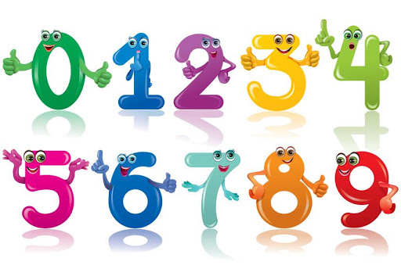
חידה מס' 24
פתרו את התרגיל: 1=3 2=5 3=4 4=4 5=3 6=2 7=3 8=5 9=3 10=???

Slide 49
פתרון חידה מס' 24
זה לפי מספר האותיות במילה שאומרים בעברית . במילה אחד יש שלוש אותיות לכן 1=3 ,במילה שתיים יש חמש אותיות לכן 2=5 , וכן הלאה..
במילה עשר יש שלוש אותיות לכן זה שווה שלוש.
עשר

Slide 50

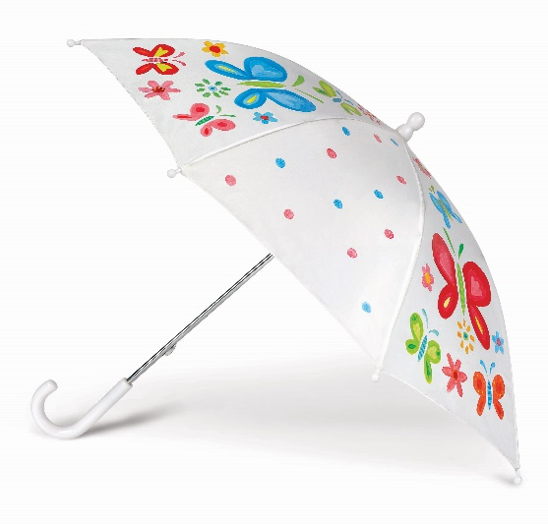
חידה מס' 25

Slide 51
פתרון חידה מס' 25
מחיר מטריה - 28 ₪.
מחיר כובע - 24 ₪.

Slide 52


חידה מס' 26
משקל ארבעה אריות גדול ב- 80 ק"ג ממשקלם
של שלושה דובים.
משקל כל החיות הללו הוא 920 ק"ג .
מהו משקלו של דוב?
ומהו משקלו של אריה?

Slide 53
פתרון חידה מס' 26
משקלו של דוב – 140 ק"ג.
משקלו של אריה – 125 ק"ג.

Slide 54


חידה מס' 27
"כאיש אחד בלב אחד"
ארבעת הידידים אבנר ברוך גדעון ודן עומדים במעגל ומתווכחים בלהט.
זה שהצביע "אחדות" (לא גדעון ולא דן) עומד בין זה שהצביע "אחד ומיוחד" לבין ברוך.
נאמן מפלגת "העם המאוחד" עומד בין זה שהצביע "האיחוד היחודי" לבין גדעון.
אז למי הצביע כל אחד מהם? אתה הבנת את זה ברוך ???

Slide 55
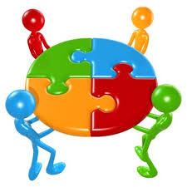
פתרון חידה מס' 27
אבנר הצביע ל- "אחדות".
ברוך הצביע ל- "איחוד יחודי".
גדעון הצביע ל- "אחד ומיוחד",
דן הצביע ל"העם המאוחד".

Slide 56
חידה מס' 28
במשתה המלך מסביב לשולחן עגול ישבו 18 מוזמנים. חלקם שרי המלך, האומרים תמיד אמת, וחלקם אחשדרפני המלך שתמיד משקרים.
כל אחד מהיושבים סביב השולחן טוען שהוא יושב בין שר לבין אחשדרפן.
כמה שרים וכמה אחשדרפנים סביב השולחן?

Slide 57
האחשדרפן דובר שקר
ש
ש
א
ש
א
ש
ש
א
ש
ש
האחשדרפן לא יושב בין שר ואחשדרפן
א
ש
ש
א
ש
ש
א
ש
האחשדרפן יושב בין שני שרים
האחשדרפן יושב בין שני אחשדרפנים
כלומר: 3\2 הם שרים 3\1 הם אחשדרפנים נקבל: 12שרים 6 אחשדרפנים
נקבל שליד כל שר יהיו אחשדרפן אחד ושר אחד.
ואילו ליד כל אחשדרפן יהיו שתי שרים משני צדדים.
כל היושבים הם אחשדרפנים
ש
ש
א
ש
לא יתכן

Slide 58
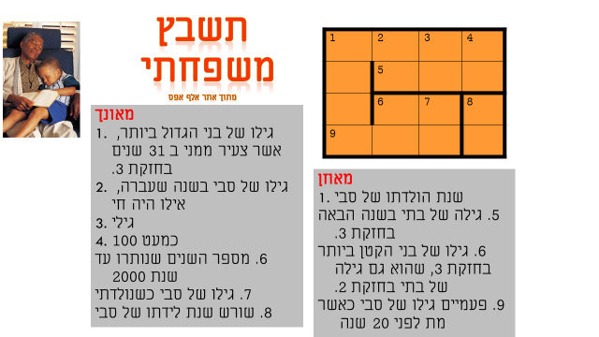
חידה מס' 29

Slide 59
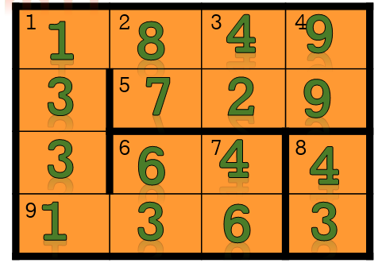
פתרון חידה 29

Slide 60

חידה מס' 30

Slide 61
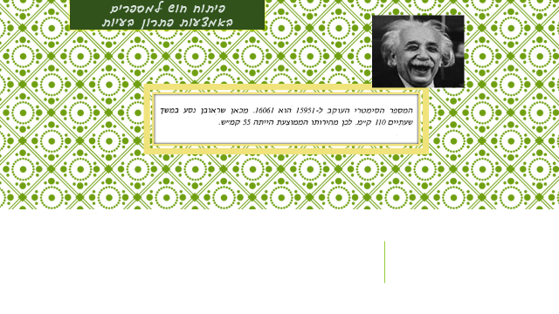
פתרון חידה 30

Slide 62
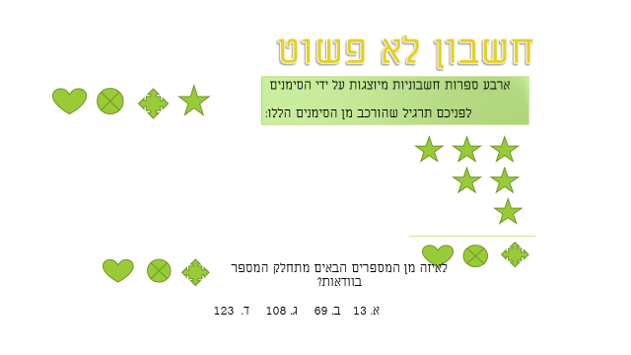
חידה מס' 31

Slide 63
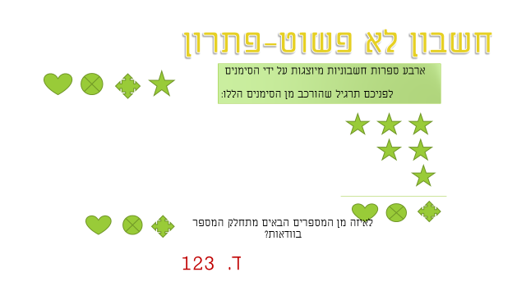
פתרון חידה 31

Slide 64
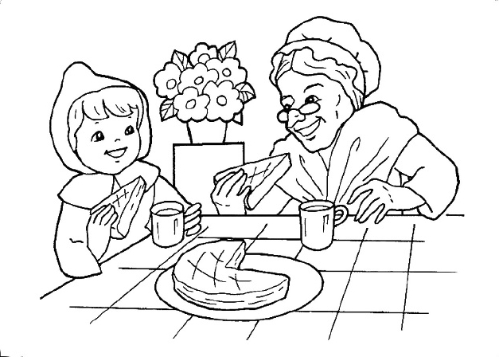
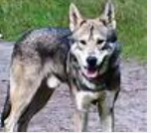
חידה מס' 32 סבתא והזאבים הרעים
יצאת לבקר את סבתך שגרה בקצה היער האפל. זה יום הולדתה ואתה מביא לה עוגות שהכנת במו ידיך עבורה.
בין ביתה לביתך מפרידים 7 גשרים, שבכל אחד מהם מחכה זאב רשע ורעב. כל זאב מתעקש לקבל תשלום עבור הזכות לחצות את הגשר, ובמקרה שלך כל זאב יבקש חצי מכמות העוגות שבידיך. למרות הכל, לזאבים הרעים יש מעט חמלה, וכשאתה תספר להם שהעוגות הם עבור סבתך שחוגגת יום הולדת, כל אחד מהם יחזיר לך עוגה אחת שלמה.
עם כמה עוגות עליך לצאת מהבית כדי לוודא שתגיע לסבתך עם 2 עוגות?

Slide 65
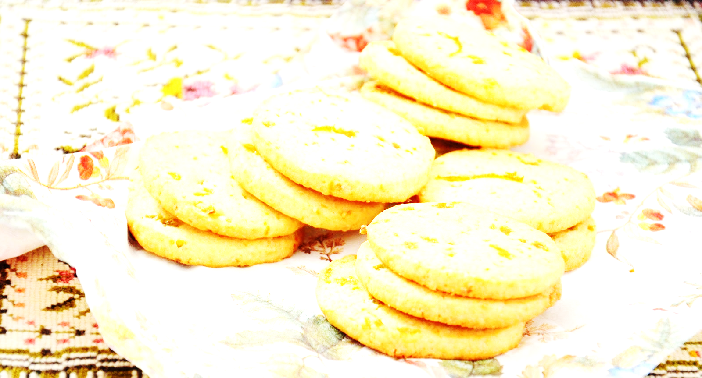
פתרון חידה מס' 32
בכל גשר עליך להביא לזאב הרע מחצית מהעוגות שברשותך, ותקבל אחת בחזרה. אם כך, אם תצא מהבית עם 2 עוגות, תביא לכל זאב עוגה ותקבל עוגה אחת בחזרה, תגיע לביתה של סבתך עם 2 עוגות בידיך.

Slide 66

חידה מס' 33 שטח ריבוע בעזרת נייר
יש לך דף נייר בגודל 10 ס"מ על 10 ס"מ, כלומר ריבוע בגודל 100 ס"מ. אתה צריך נייר בגודל 50 ס"מ.
כיצד תוכל להפוך את הנייר שברשותך לנייר שאתה צריך?

Slide 67
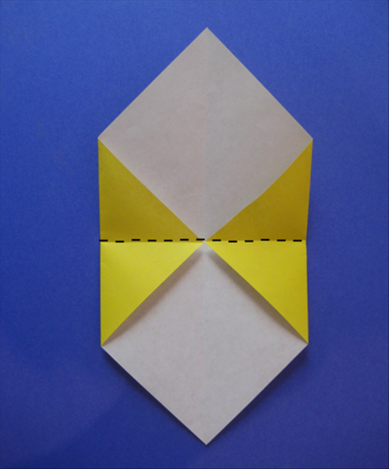
פתרון חידה מס' 33
את החידה הזו אתם יכולים לנסות לבצע עם דף נייר בעצמכם. כדי לקבל שטח ששווה למחצית משטחו של הריבוע, כל שעליכם לעשות הוא לקפל את הפינות לכיוון מרכז הריבוע. מה שתקבלו יהיה ריבוע ששווה בדיוק למחצית מהשטח שהיה לו קודם לכן.

Slide 68
חידה מס' 34 ילדים במעגל
מספר ילדים יושבים במעגל במרווחים שווים זה מזה. הילד ה-7 נמצא בדיוק מול הילד ה-18. כמה ילדים יש במעגל בסך הכל?

Slide 69
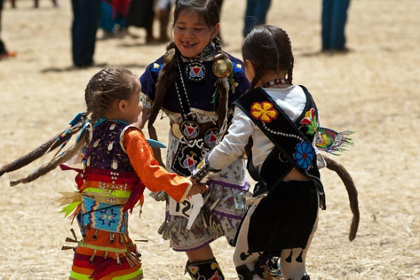
פתרון חידה מס' 34
במעגל יש 22 ילדים. אם מספר 7 יושב מול מספר 18, יוצא שביניהם יש עוד 10 ילדים (מספרים 8-17). מכיוון שמדובר במעגל ניתן להסיק כי יש גם 10 ילדים בצד השני שלהם, מה שנותן לנו 20. אם נכלול גם את שניהם נקבל 22 ילדים.

Slide 70
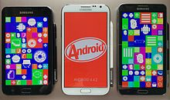
חידה מס' 35 טלפון
התקבלתם לעבודה בחברה שמפתחת טלפונים סלולריים, ובה ביקשו מכם להמציא מחדש את לוח המקשים של מספרי הטלפון. נתנו לכם הוראה אחת פשוטה – שהספרות שבכל שורה, טור ואלכסון יהיו שווים בסכומם ל-15, ושספרת ה-0 תישאר במקומה כפי שהייתה עד היום.
איך יראה לוח המקשים שתפתחו?

Slide 71

פתרון חידה מס' 35
נציב את ה-5 במרכז הלוח ונדאג שכל זוג מספרים שנמצא בכל צדיו יספק תשובה של 10. על כן הלוח אמור להיראות כך:
8 3 4
1 5 9
6 7 2
8+2=10, 6+4=10, 1+9=10 וכן הלאה

Slide 72
חידה מס' 36 שווה 100
האם תוכלו למקם סימני חיבור וחיסור בין הספרות הבאות כך שסכומן יהיה שווה ל-100?
100 = 9 8 7 6 5 4 3 2 1

Slide 73
פתרון חידה מס' 36
100 = 9 8 7 6 5 4 3 2 1
100 = 89 + 67 - 45 – 123

Slide 74
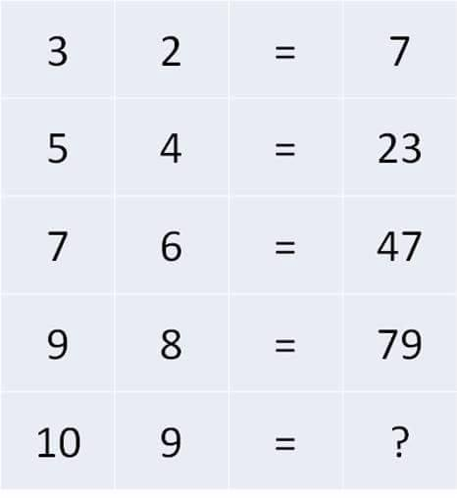
חידה מס' 37 מצאו את המספר החסר

Slide 75
פתרון חידה מס' 37
(יש 2 תשובות אפשריות)
תשובה 1 :
98 , מספר ראשון כפול מספר שני ועוד המספר השני פחות 1 .
תשובה 2 :
99 , מספר ראשון כפול מספר שני ועוד המספר הראשון מהשורה הקודמת . שניהם מתקיימים בכל השורות .

Slide 76
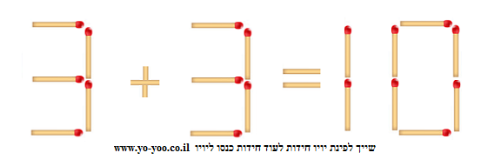
חידה מס' 38 חידת גפרורים
תזיזו 2 גפרורים להגיע לתשובה נכונה , רק שניים

Slide 77
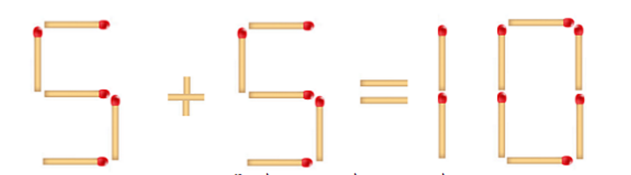
פתרון חידה מס' 38

Slide 78
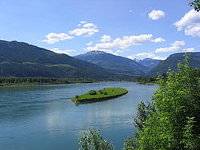
חידה מס' 39 לחצות את הנהר
5 אנשים רוצים לחצות נהר באמצע הלילה, בעזרת סירה שיכולה להכיל עד 2 אנשים. לכל איש לוקח לחצות את הנהר 1, 3, 6, 9, 11 דקות בהתאמה. כאשר חצייה של שני אנשים, תבוצע בזמן האיטי מבין השניים. לרשותם מנורה שיכולה להאיר במשך 30 דקות. כיצד עליהם לחצות את הנהר, לפני שהמנורה תכבה?

Slide 79
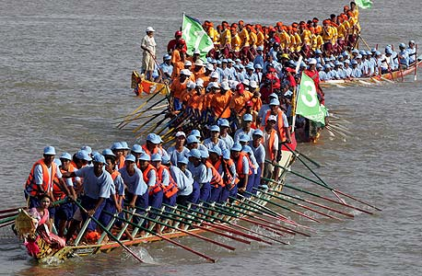
פתרון חידה מס' 39
1. 1,3 עוברים 1 חוזר, נשאר: 30-3-1=26 2. 11,9 עוברים, 3 חוזר, נשאר 26-11-3=12 3. 6,1 עוברים, 1 חוזר, נשאר 12-6-1=5 4. 1,3 עוברים, נשאר 5-3=2 זהו כולם עברו ונשארו עוד 2 דקות.

Slide 80
חידה מס' 40

Slide 81
פתרון חידה מס' 40
תרנגול 6.5 , תרנגולת 4.1, אפרוח 2

Slide 82
חידה מס' 41

Slide 83
פתרון חידה 41
מחוגה 10, סרגל 2

Slide 84
חידה מס' 42

Slide 85
פתרון חידה מס' 42
ילד 12 ,ילדה 9 ,גברת 42

Slide 86
חידה מס' 43

Slide 87
פתרון חידה 43
חולצה 55 ₪ , נעליים 157 ₪ מכנסיים: 98 ₪

